Slide 1
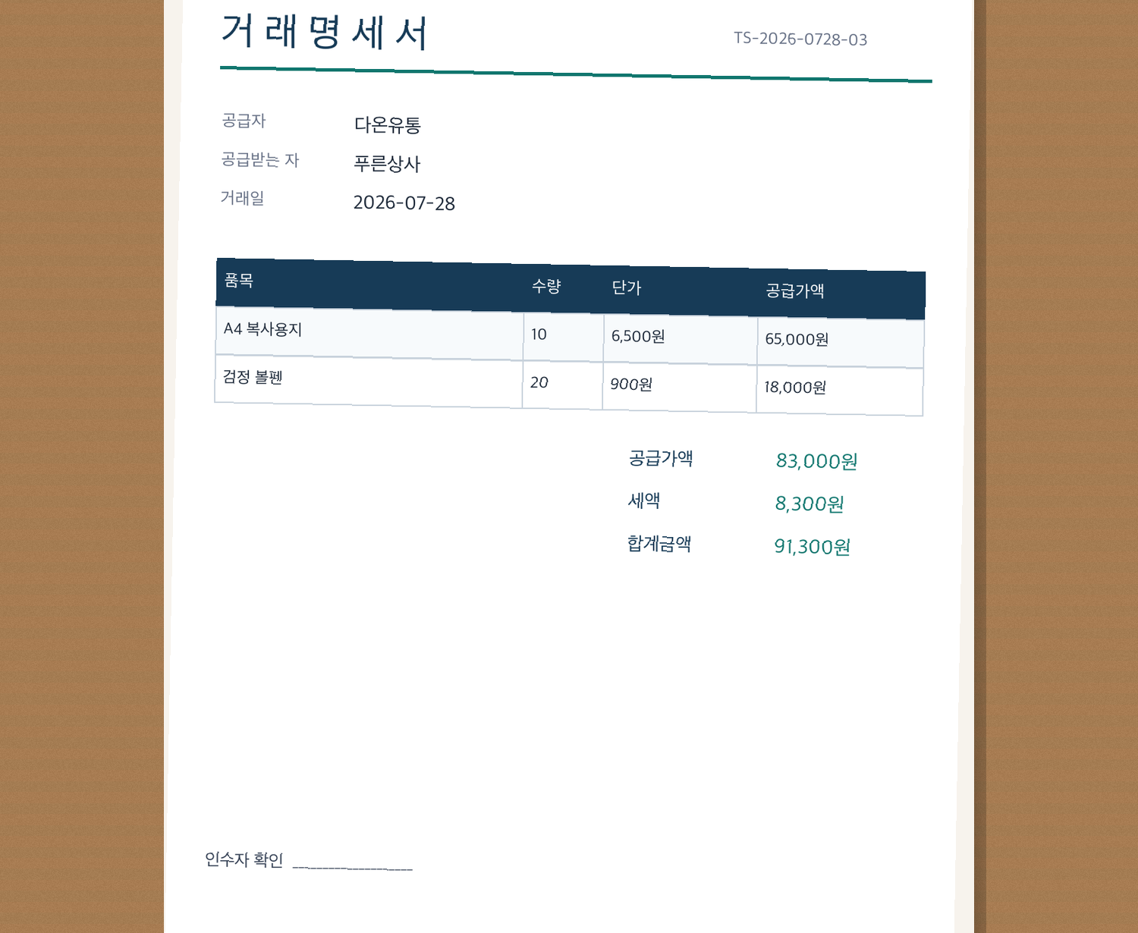
표 캡처는 ‘셀’이 아니라 ‘픽셀’입니다
행·열·병합 구조를 다시 복원해야 Excel로 안전하게 돌아갑니다.
자동화 전에 복원할 것
1. 품목 행의 시작과 끝
2. 수량·단가·금액의 열 대응
3. 품목 소계와 세액·총액 관계
4. 원본 위치와 최종 셀의 근거
문서가 PPT라면 그룹 도형, 읽기 순서, 발표자 노트까지 별도로 확인합니다.
실습: 이 슬라이드를 이미지로 캡처한 뒤, 표 구조가 얼마나 사라지는지 비교해 보세요.
교육용 합성 문서 · 실제 개인정보 없음

